Slide 1
,,Ne možeš očekivati drugačiji rezultat ako stvari radiš uvijek na isti način”
Izvrsnost nije cilj. Izvrsnost je stav!

Slide 2
Centar izvrsnosti Splitsko-dalmatinske županije ustanova je koja promiče rad s potencijalno darovitim učenicima s ciljem stvaranja okvira za rad s darovitim učenicima u Republici Hrvatskoj.
Također, trudimo se dijeliti ono što smo naučili u tom procesu sa svima koji žele pomoći darovitim učenicima ostvariti svoj puni potencijal.
Misija - Poticati izvrsnost učenika i izvrsnost obrazovnog sustava
Vizija - Ostvarenje punog potencijala svakog izvrsnog i darovitog učenika u SDŽ i RH
Izvrsnost nije cilj,
izvrsnost je stav!

Slide 3
Temeljni ciljevi CI SDŽ su:
Ispunjenje potencijala svakog darovitog djeteta
Uspostava sustavnog pristupa identifikaciji, praćenju i podršci potencijalno darovitih
Pružanje potpore odgojno-obrazovnim djelatnicima koji svakodnevno rade s darovitima
Pružanje potpore roditeljima potencijalno darovite djece i mladih
Poticanje izvrsnosti odgojno-obrazovnih institucija
Darovita djeca i mladi nositelji su novih ideja, razvoja i budućnosti.
CI SDŽ radi s darovitima, njihovim roditeljima i nastavnicima danas, za bolje sutra svih nas.

Slide 4
Zašto pružati podršku potencijalno darovitoj djeci i mladima?
darovita djeca su djeca s posebnim potrebama
najčešće su prepušteni sami sebi jer u našem društvu prevladava ideja da će se „daroviti ionako sami snaći“
međutim, potrebna im je sustavna skrb da bi ostvarili svoje potencijale

Slide 5
Identifikacija darovitih učenika u STEM području
U sklopu projekta PAN RZC STEM provodi se aktivnost identifikacije darovitih učenika u STEM području
Nositelj identifikacije je Centar izvrsnosti SDŽ, a provodi se u suradnji s Nacionalnim centrom za vanjsko vrednovanje obrazovanja i Prirodoslovno-matematičkim fakuletom u Splitu

Slide 6
Ciljevi aktivnosti
Identifikacija potencijalno darovitih učenika u STEM području
kako bi im se osigurala podrška uključivanjem u aktivnosti u projektu PAN RZC STEM ili u matičnoj školi.
Poticanje škola na uspostavu sustava podrške cjelovitom razvoju darovitih učenika.
Standardizacija testnih materijala za identifikaciju darovitih učenika u STEM području.

Slide 7
Provedba testiranja
Testiranje se provodi u školama, u učionicama u kojima učenici i inače borave, u skladu s epidemiološkim mjerama.
Provode ga učitelji iz škole, a traje četiri školska sata.
Roditelji/staratelji također sudjeluju u projektu popunjavanjem upitnika koje će Vam dijete donijeti iz škole.

Slide 8
Od čega se sastoji testiranje?
Učitelji: upitnik za učitelje i nominacijski upitnik
Roditelji/staratelji: procjena karakteristika i
ponašanja djeteta
Učenici: ispit znanja, sposobnosti i kreativnosti;
samoprocjena i nominacijski upitnik

Slide 9
Zašto je važno sudjelovanje svih učenika?
U ovom testiranju ne koriste se klasični zadatci, nego zadatci koji ispituju kreativnost, razumijevanje, rezoniranje i rješavanje problema.
Stoga rezultati ponekad iznenade same nastavnike, roditelje i učenike.
Također, kako bismo izradili standardizirani test, važno je sudjelovanje učenika različito razvijenih sklonosti i sposobnosti.

Slide 10
Ovakvi projekti korisni su svima uključenima…
Učenici i roditelji dobivaju informaciju o potencijalnoj darovitosti u STEM području i mogućnost uključivanja u programe za razvoj tih potencijala.
Odgojno-obrazovni djelatnici dobivaju informaciju o potencijalima svojih učenika, ali imaju priliku i razvijati svoja znanja i vještine kroz pripremu i provedbu ovog projekta.
Škole kroz ovaj projekt rade na uspostavi sustava pružanja podrške cjelovitom razvoju darovitih, ali i svih ostalih učenika.

Slide 11
Pozivamo vas…
Dajte suglasnost za sudjelovanje Vašeg djeteta u ovom testiranju, bez obzira mislite li da je dijete potencijalno darovito.
Rezultati ovog projekta koristit će kako Vašem djetetu i njegovoj školi, tako i cijeloj županiji.
Ovo je korak prema izgradnji sustava koji će pružati podršku potencijalno darovitim učenicima, ali i izgradnji boljeg odgojno-obrazovnog sustava u cjelini.

Slide 12
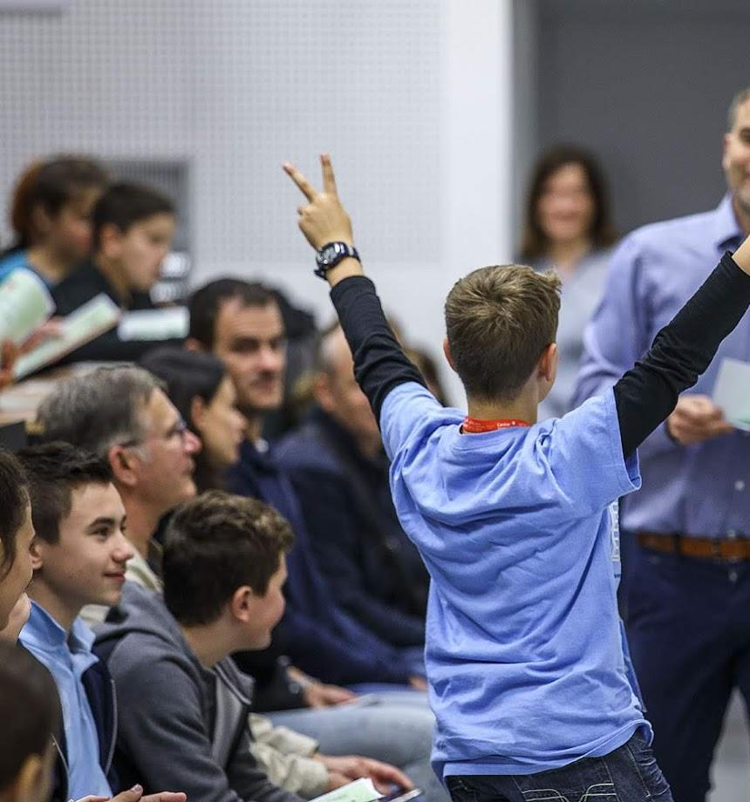
Izvrsnost nije cilj,
izvrsnost je stav!
Pratite nas na:
https://ci-sdz.hr/,
https://www.facebook.com/cisdz.hr/,
https://www.youtube.com/channel/UCNllcpaomfZlipYgeiaT7Gg

